Slide 1

Ошибки при разработке
и оформлении дополнительной общеобразовательной общеразвивающей программы
О.И. Брайко – заместитель директора по УВР МОУ «Средняя школа № 48»,
г. Ярославль
22.01.2020 г.

Slide 2
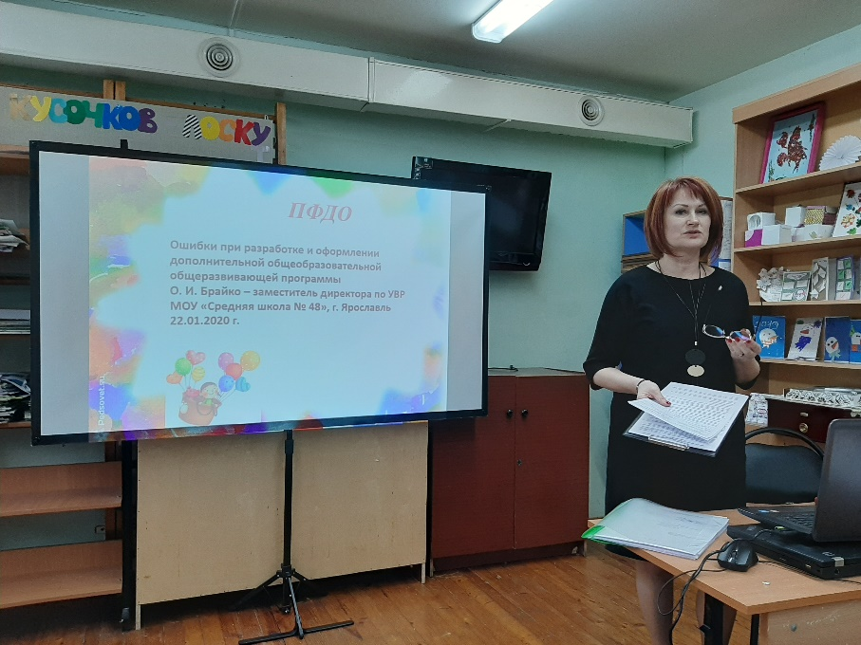
Структурные элементы дополнительной общеобразовательной программы
ПОЯСНИТЕЛЬНАЯ ЗАПИСКА
УЧЕБНО – ТЕМАТИЧЕСКИЙ ПЛАН
СОДЕРЖАНИЕ ПРОГРАММЫ
ОБЕСПЕЧЕНИЕ ПРОГРАММЫ
СПИСОК ИНФОРМАЦИОННЫХ ИСТОЧНИКОВ

Slide 3
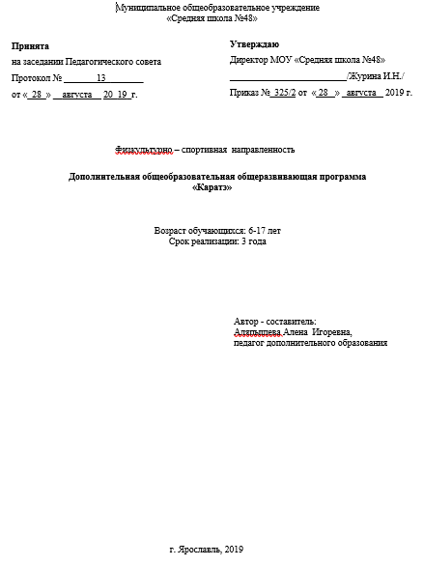
ТИТУЛЬНЫЙ ЛИСТ

Slide 4
ПОЯСНИТЕЛЬНАЯ ЗАПИСКА
Направленность программы
Вид программы
Актуальность программы
Отличительные особенности программы
Новизна программы
Цель программы
Задачи программы (обучающие, воспитательные, развивающие)
Возраст учащихся
Объем и срок реализации программы
Форма и режим организации занятий
Особенности комплектования групп
Наполняемость групп
Ожидаемый (прогнозируемый) результат
Способы определения результативности овладения программы
Формы подведения итогов
Мониторинг образовательных результатов

Slide 5
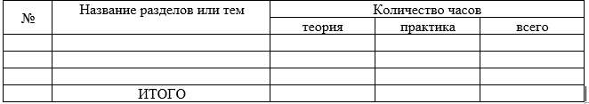
УЧЕБНО – ТЕМАТИЧЕСКИЙ ПЛАН

Slide 6
ОБЕСПЕЧЕНИЕ ДОПОЛНИТЕЛЬНОЙ ОБЩЕОБРАЗОВАТЕЛЬНОЙ ПРОГРАММЫ
Методическое обеспечение программы
Материально – техническое обеспечение программы
Кадровое обеспечение программы
Информационное обеспечение программы
СПИСОК ИНФОРМАЦИОННЫХ ИСТОЧНИКОВ
Для педагогов
Для учащихся

